Slide 1
Tumory pankreatu
V. Válek
Department of Radiology,
University Hospital Brno, Medical Faculty Masaryk University Brno, Czech

Slide 2
1. Adenokarcinom pankreatu

Slide 3
Karcinom pankreatu
4tý – karcinom – úmrtí
Méně než 20 % chirurgie
5 let 5 %
Rizikové faktory
kouření
chronická pankreatitis
hereditární pankreatitis
Bilimoria KY Cancer 2007

Slide 4
Karcinom pankreatu - klinika
Hlava pankreatu – žloutenka – častěji možná resekce
Tělo a kauda pankreatu – většinou neresekabilní pro
lokální šíření tumoru
infiltraci cév (tepen)
metastázy (játra, uzliny, omentum)

Slide 5
Karcinom pankreatu - CT
Arteriální fáze
25 – 30 sec
(vrchol sycení aorty + 10 – 12 sec)
Pankreatická parenchymová fáze
35 – 55 sec
Porto-venózní (jaterní venózní) fáze
65 – 70 sec
Lu DS et al Radiology 1996
McNulty N et al Radiology 2001
Fletcher JG et al Radiology 2003

Slide 6
Karcinom pankreatu – CT vyšetření v několika fázích
Největší rozdíl denzit pankreas –tumor je v pankreatické parenchymové fázi
Nejvíce tumorů je detekovaných v pankreatické parenchymové a porto-venózní fázi
Vaskulární invazivita se nejlépe detekuje v porto-venózní fázi (>80 %)
Rutinní arteriální fáze není potřebná pro detekci nebo staging pankreatického adenokarcinomu
Fletcher JG et al Radiology 2003
McNulty N et al Radiology 2001

Slide 7
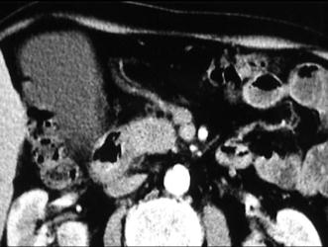
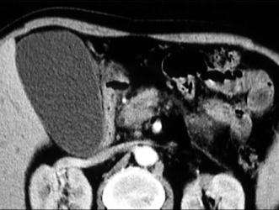
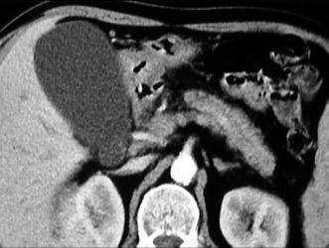
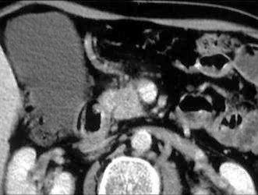
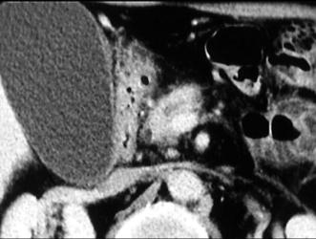
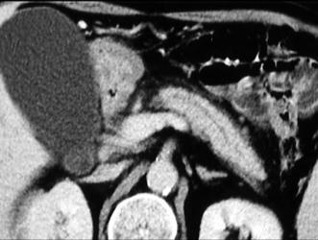
Adenokarcinom
Notes:
Stromecký Jaroslav 470127-446, CT, tu pankreatu

Slide 8
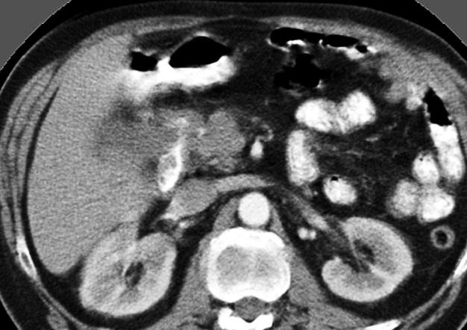
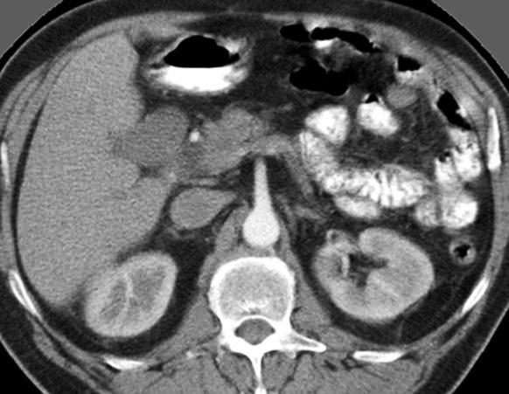
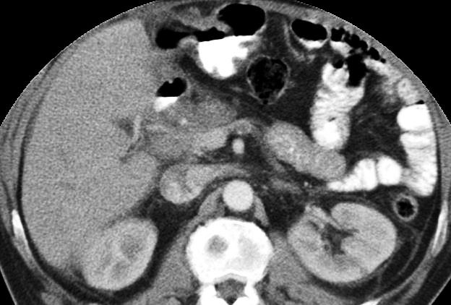
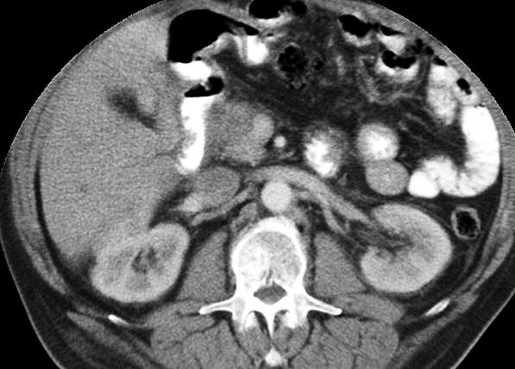
Adenokarcinom
Notes:
Bakalík Petr 510614-283, pankreas, tumor, dle CT malý, dle chirurgie inoperabilní

Slide 9
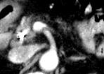
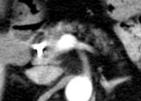
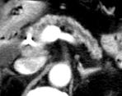
Karcinom pankreatu – kritéria neresekability
Infiltrace velkých mesenteriálních cév (>1/2 AH, SMA, TC)
Okluze VP a VMS (> 2 cm)
Metastázy na peritoneu
Vzdálené metastázy (uzliny, játra, plíce, kosti)
CAVE – lokálně pokročilý tumor může mít lokální peripankreatickou invazivitu – tedy je resekabilní, ale resekce není kurativní
Lu DS et al AJR 1997
O´Malley ME et al AJR 1999
Lall CG et al AJR 2007
Brennan DD et al. Radiographics 2007
Notes:
Houserová Jarmila 36, pankreas, tumor, metastázy, 2006 IGEK - bpn, za 1,5 roku tumor pankreatu a metastázy v játrech

Slide 10
Karcinom pankreatu – co chtějí onkologové a chirurgové popsat (a vidět)??
Lokální infiltraci tumorem
Perivaskulární infiltraci TC, SMA a HA
Invazi/ okluzi VMS a PV
Vzdálené metastázy
Schima W et al Eur Radiol 2007

Slide 11
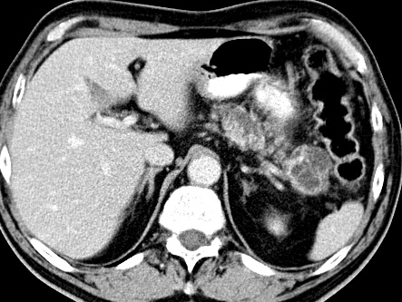
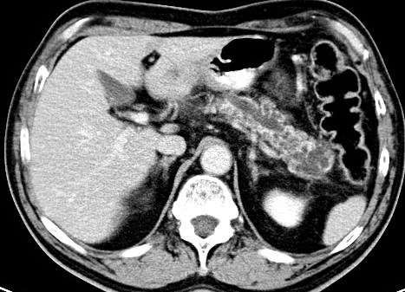
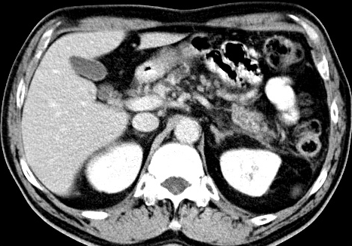
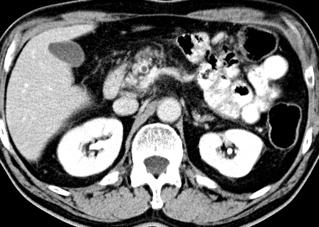
Adenokarcinom
Notes:
Břeclav - CT snímky - malý tumor, infiltrace

Slide 12
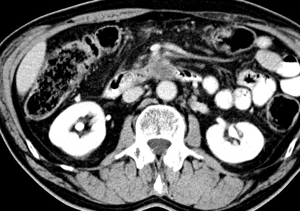
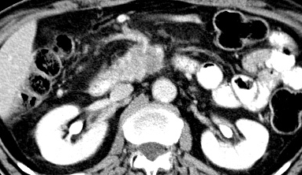
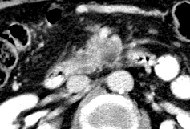
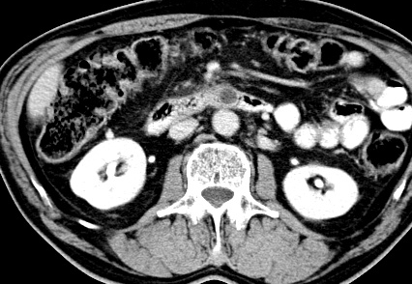
Adenokarcinom
Notes:
Břeclav - CT snímky - malý tumor, infiltrace

Slide 13
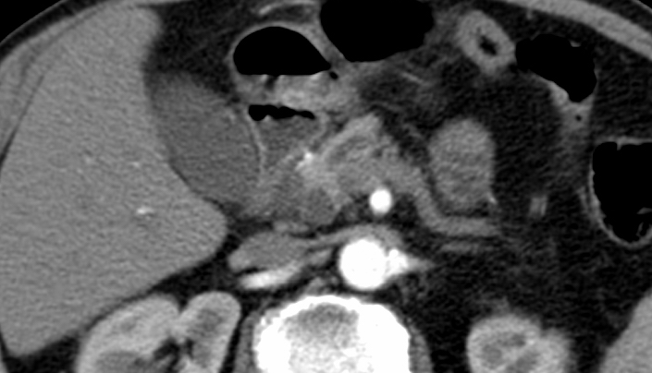
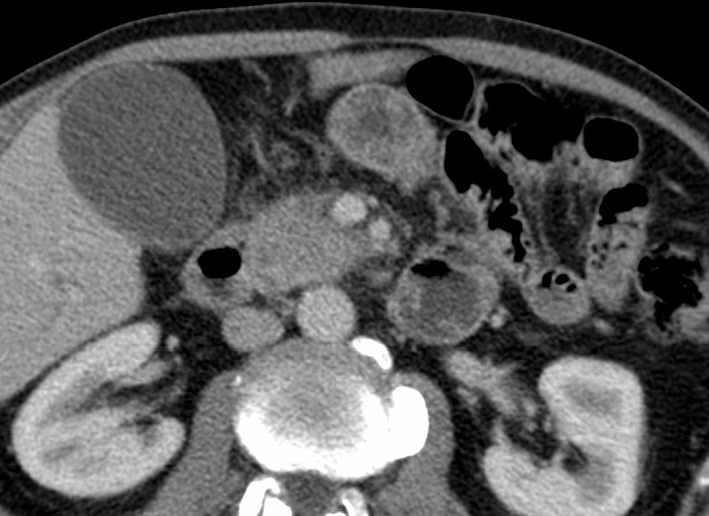
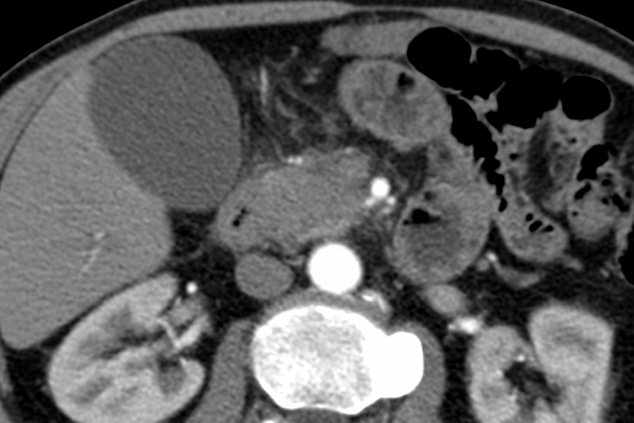

Adenokarcinom
Cévní infiltrace – pozor na všechny
cévy – tepny i žíly!!!
Vhodné rekonstrukce.
Pozor na procesus uncinatus – zde
většinou infiltrace AMS
Notes:
Zavřel Jan 410624-438, tumor, hlava inoperabilní, cévy, dle CT nevypadalo

Slide 14
Karcinom pankreatu – postižení cév
GRADE | Vztah tumor/céva (tepna)
0 | Bez kontaktu s tumorem
I | 0-90° (< ¼ obvodu)
II | 90-180° (¼-½ obvodu)
III | 180-270° (mezi ½ až ¾ obvodu)
IV | 270-360° (> ¾ obvodu)
Lu DS et al AJR 1997
O´Malley ME et al AJR 1999
Phoa SS et al Br J Radiol 2000

Slide 15
Karcinom pankreatu – staging:
Vaskulární postižení
Vysoká pravděpodobnost resekability | Neresekabilní
Tumor obkružuje <180° (< ½) Grade 0 – II | Tumor obkružuje >180° (> ½) Grade III - IV
Lu DS et al AJR 1997
O´Malley ME et al AJR 1999
Phoa SS et al Br J Radiol 2000

Slide 16
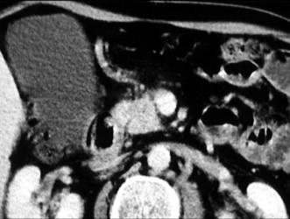
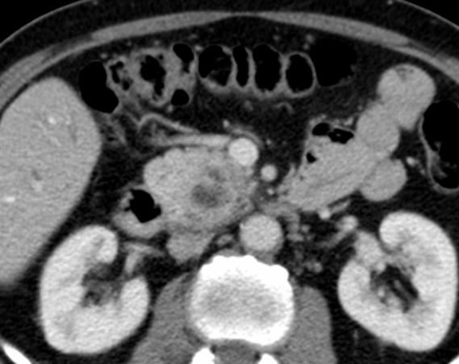
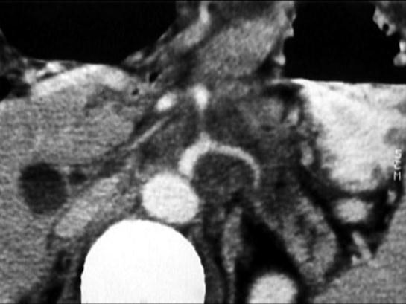
Adenokarcinom
Grade I
Grade III
Grade II
Grade IV

Slide 17
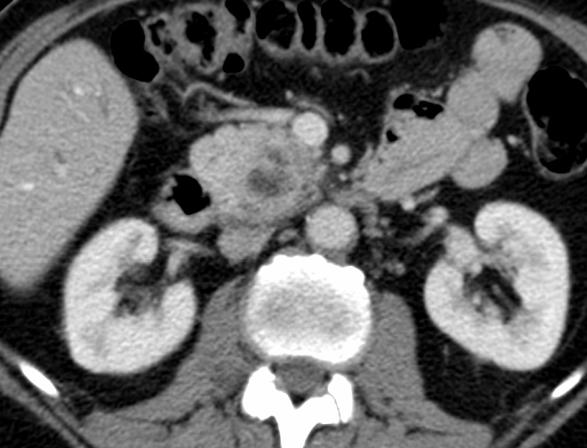
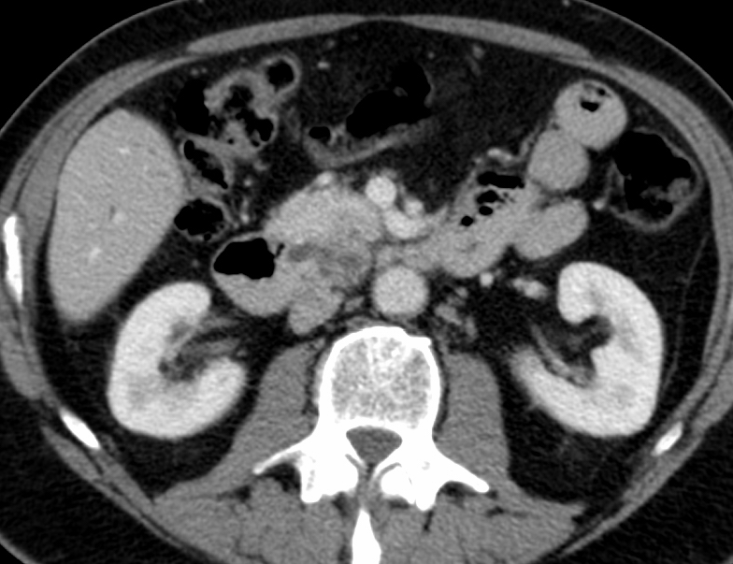
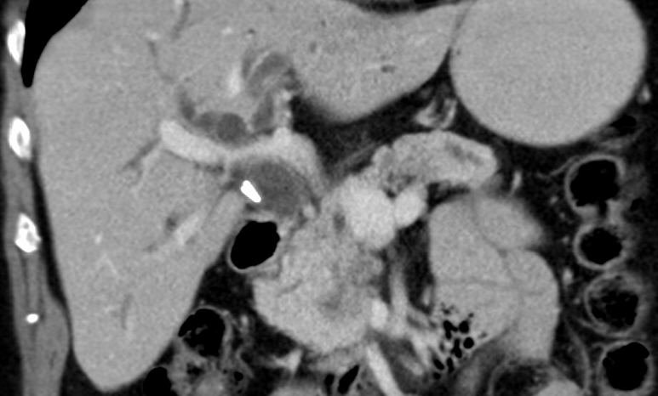
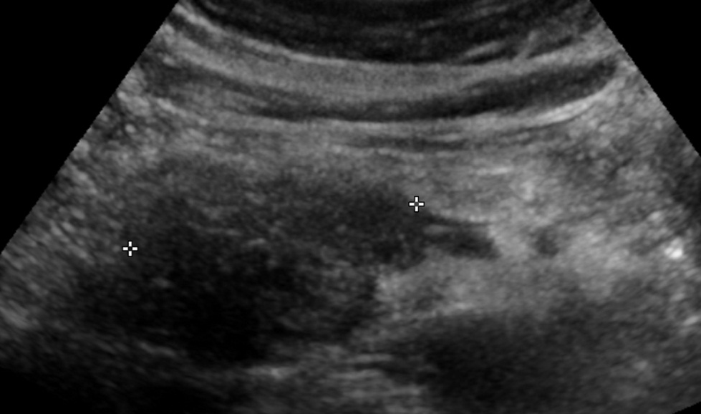
Resekabilní tumor (grade 1)
Notes:
Logaj Antonín 461226-427, tumor, resekabilni I

Slide 18
Karcinom pankreatu – staging:
regionální metastázy
LN velikost (krátká osa) | % malignity
< 5 mm | 9 %
5-10 mm | 36%
> 10 mm | 77%
Senzitivita | 14 %
Specificita | 85 %
Přesnost | 73 %
LN > 10 mm
Roche AJR 180; 475, 2003

Slide 19
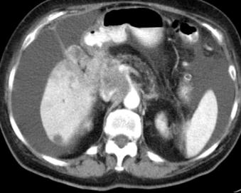
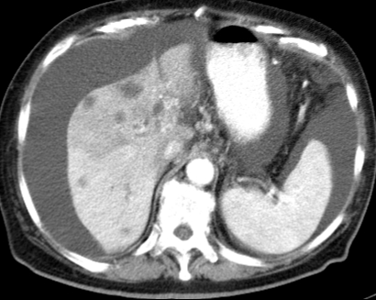
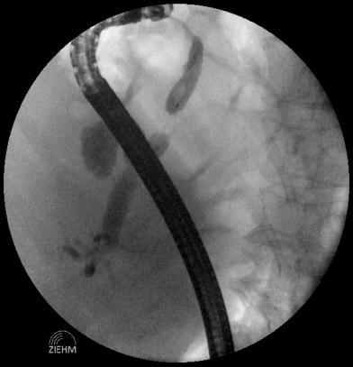
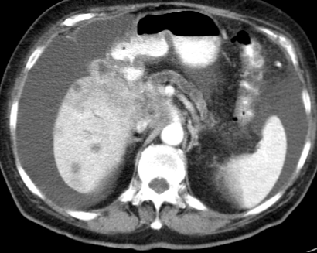
Karcinom pankreatu – steging:
vzdálené metastázy
Metastázy v játrech játra je nutné vyšetřit v porto-venózní fázi, hypodenzní lem, pozor na povrch jater a malé metastázy
Peritoneální diseminace, ascites, omentální – peritoneální uzly, peritoneum
Notes:
Houserová Jarmila 36, pankreas, tumor, metastázy, 2006 IGEK - bpn, za 1,5 roku tumor pankreatu a metastázy v játrech

Slide 20
Karcinom pankreatu – CT/MR
přesnost stagingu
Positivní prediktivní hodnota pro posouzení neresekability je > 90 %
Positivní prediktivní hodnota pro posouzení resekability je > 80 %
MDCT zvyšuje PPH pro resekabilitu
Omezení: malé povrchové metastázy jater, peritoneální metastázy, postižení uzlin a minimální lokální invazivita
Lopez – Hanninen E et al Radiology 2002
Laghi A et al Dig and Liver Dis 2002
Vargas R et al AJR 2004

Slide 21
2. Cystické tumory pankreatu

Slide 22
Cystické tumory pankreatu - historie
Cysty (kongenitální)
Serózní cystický tumor (serózní cystadenom -microcystický adenom, glycogen-rich cystadenom; serózní cystadenokarcinom)
Mucinózní cystický tumor (macrocystický adenom; mucinózní cystadenom)
Compagno J., Oertel JE.: Am.J.Clin.Pathol., 1978; 69:289-98

Slide 23
Cystické tumory – dnešní rozdělení
Serózní cystadenom
Mucinózní cystický tumor
Intraduktální papilární mucinózní tumor (IPMN)
Solidní pseudopapillární neoplazi (SPEN)
Neobvyklé cystické tumory, cystické varianty solidních tumorů, cysty a pseudocysty
Sarr MG et al Surg Clin North Am 2001

Slide 24
Cystické tumory pankreatu
 | SCA | MCN | IPMN | SPEN | Pseudocysta
Věk | střední | střední | staří | mladí | různé
Pohlaví | ženy | ženy | muži>ženy | ženy | muži>ženy
Klinika | masa/bolest | masa/bolest | pankreatitis | masa/bolest | bolest
Lokalizace | rovnoměrně | tělo>kauda | hlava | rovnoměrně | rovnoměrně
Chování | velmi nízká | střední-vysoká | nízká-vysoká | nízká | žádná
SCA – serózní cystadenom
MSN – mucinózní cystická neoplazie
IPMN – Intraduktální papillární mucinózní neoplazie
SPEN – Solidní pseudopapillární neoplazie
World J Gastroenterol 2009 January 7; 15(1): 38-47

Slide 25
2a
Serózní cystický tumor

Slide 26
Serózní cystický tumor (cystadenom)
34 – 88 let (80 % > 60 let), F:M – 3:1
Incidentální nález, benigní, 30 – 50 % asymptomatický
Ne predilekce, střední velikost, lobulovaný
Nejčastěji u žen středního věku
Ohraničený kuboidním epitelem bohatým na glykogen
Dva typy mikrocystický a makrocystický
Procacci C., Megibow A.J.: Imaging of the Pancreas. 2003, Springer

Slide 27
Serózní cystadenom: CT, MR, UZ
Mikrocystický:
Četné malé cystičky 20 mm (< 1mm – 2mm) “honeycomb” v „ementál“ (CT, MR, US)
Centrální hvězdicovitá jizva, kalcifikace (CT, MR, US)
Sycení jako voda (hyperintezní T2, MR)
Hypervaskulární / hyperechogenní / hypodenzní
Makrocystický (oligocystický):
Jedna nebo několik cyst
Lobulovaný
Friedman A.: Radiology 1983; 1, 45-49
Kalra M.K.: JCAT 2002; 5, 661 – 675
Procacci C., Megibow A.J.: Imaging of the Pancreas. 2003, Springer

Slide 28
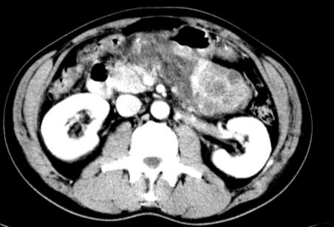
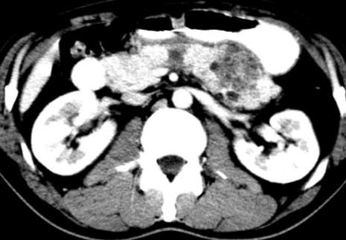
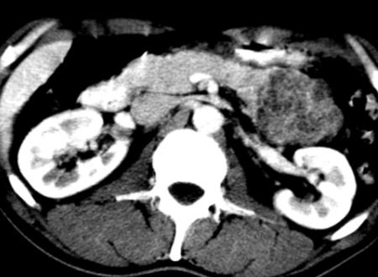
Makrocystický cystadenom
Notes:
Rushka 66, serózní oligocystický adenom (makrocystický cystadenom)serózní oligocystický adenom (makrocystický cystadenom), známky malignity neprokázány
lymfatické uzliny bez známek nádorové infiltrace (0/10) 5 zastiženy struktury níže popsaného tumoru blok 8-11: oligocystický tumor, výstelka oploštělá či kuboidní, v některých cystách papilární proliferáty (PAS, mucikarmín???), v septech mezi jednotlivými cystami vazivová tkáň
blok 12-13: přechod normálního parenchymu pankreatu a nádorových struktur neostrý

Slide 29
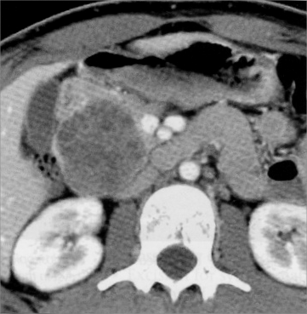
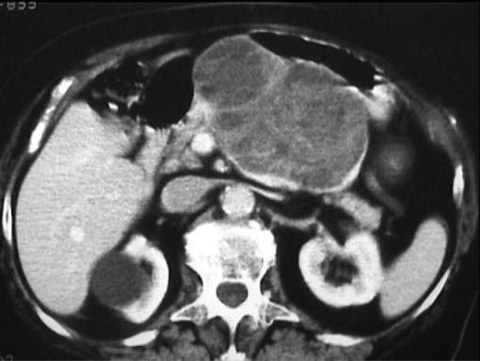
Serózní cystadenom

Slide 30
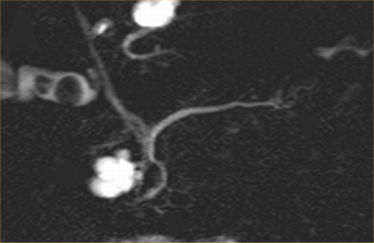
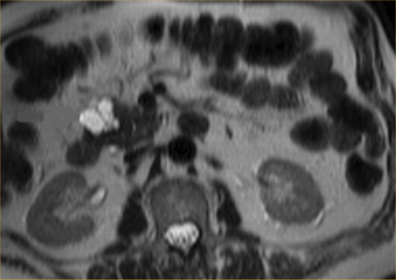
Serózní cystadenom
T2 TSE
MRCP

Slide 31


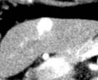
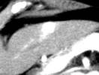
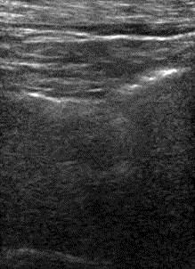
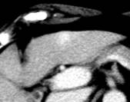

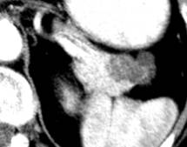
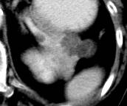
Pankreas, cystický tumor

Slide 32
2b
Mucinózní cystický tumor

Slide 33
Mucinózní cystický tumor – klinický obraz
F:M – 9:1, 20 – 82 let (50 % = 40 – 60 let)
Vysoký maligní potenciál
Příznaky: bolest, masa, žloutenka
Ohraničený mucinozním epitelem s fibrózním strómatem charakteru ovariálního
Nekomunikuje s pankreatickým vývodem
Kalra M.K.: JCAT 2002; 5, 661 – 675
Procacci C., Megibow A.J.: Imaging of the Pancreas. 2003, Springer

Slide 34
Mucinózní cystický tumor – CT, MR, UZ
Velká (makrocystická) cysta, uniloculární < multiloculární (cysta > 2cm, až 12 cm)
Tenká stěna, amorfní kalcifikace (+/- Ca++)
Septa +/-
Hladké kontury
Predilekce tělo a kauda (86 %)
Radiology 1986; 161:697
Kalra M.K.: JCAT 2002; 5, 661 – 675
Procacci C., Megibow A.J.: Imaging of the Pancreas. 2003, Springer

Slide 35
Mucinózní cystický tumor – malignita!!!
Kalcifikace
Stěna širší než 2 mm
Septa
Pokud všechny tři znaky, pak
pravděpodobnost malignity 95 %
Procacci C. et al European Radiology 2001; 11: 1626 - 1630

Slide 36
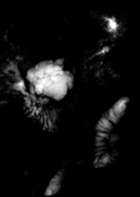
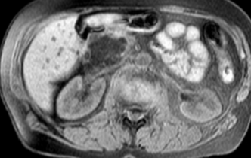



Mucinózní cystadenom
Notes:
Mucinózní cystadenom, Viktorínová Růžena
445202/435, Polymorbidní – CHOPN, hypertenze, hypothyreoza, stp. Cholecystektomii 1971, sledována pro chron. Pankteatitidu.
2006 – EUS – cystoid hlavy pankreatu 4x2cm
2007 – EUS – cystoid hlavy pankreatu 4x2cm s dalšími 3 1cm satelity v okolí.
2008 – EUS – stacionární nález
2009 – EUS – nárůst velikosti – indikace HPDE
10/09 provedena HPDE – peroperačně adherence k VMS bez prorůstání do žíly.
Definitivní histologie – mucinózní cystadenom – border line – nízce maligní

Slide 37


Mucinózní cystický tumor

Slide 38



Mucinózní cystický tumor

Slide 39

Mucinózní cystický tumor

Slide 40
2c
IPMN – intrapankreatická mucinózní neoplazie

Slide 41
Intrapankreatická papillární mucinózní neoplazie
= IPMN (intraduktální)
M : F = 3 : 1
Příznaky: jako chronická nebo akutní opakující se pankreatitida
Mucinózní buňky ohraničují hlavní či sekundární větve DP
Zvýšená produkce mucinu
Dilatace hlavních nebo vedlejších větví bez stenóz
Lokalizace: hlava, proc. uncinatus
Procacci C. et al RadioGraphics 1999, 19, 1447 - 1463

Slide 42
IPMN – CT, MR (MRCP)
Segmentární nebo difuzní dilatace DP
Defekty v náplní
Izolovaný IPMN vedlejší větve vypadá jako cystička, která ale komunikuje s DP
Atrofie slinivky (pokud IPMN hlavního vývodu)
Protruze papilly do duodena
ERCP/MRCP
Dilatace PD, cystická masa komunikuje s vývodem
Defekty v náplni, velká papily a vytéká z ní mucin

Slide 43




IPMN

Slide 44




IPMN
Notes:
Šusťáčková jiřina 385114/447 (Dr. Hlavsa)
9/08 došetřována pro bolesti epigastria, dle CT cystická expanze hlavy pankreatu s dilatací choledochu na 2cm - suprepapilární stenoza. Zaveden PTD ZV. Následně provedeno EUS, kde multilokulární cystická formace hlavy pankreatu s dilatací vývodu v terénu chron. pankreatitidy. Onkomarkery jen mírná elevace - Ca 19-9 - 74 jinak negat.Nyní pac. anikterická zcela bez potíží. Laboratorně v normě.
Další postup - biliodigestivní spojka ? Drenážní operace??
Závěr: trombóza , koiling pseudocysta v pravém laloku, atrofie pravého laloku, PTD drén přetrvává, dilatace pankreatu. Endosonografie dle endosona uvidíme.
Intraduktální papilární mucinózní neoplázie s středně těžkými ł
łdysplastickými změnami epitelu. Bez známek invaze. ł
łPostižení hlavního pankreatického duktu se šířením do vedlejších větví. ł
łMikroskopické šíření intraduktální neoplázie do resekčního okraje (v ł
łhlavním pankreatickém vývodu i ve vedlejších drobných duktech). ł
łChronický zánět Vaterské papily. ł
łZachyceno 6 lymfatických uzlin bez známek malignity.

Slide 45
2d
SPEN - solidní pseudopapillární epitheliální neoplazie

Slide 46
Solidní pseudopapillární epitheliální neoplazie
= SPEN
Vzácná
Mladé ženy (24 let)
Velmi nízký maligní potencionál
Procacci C. et al RadioGraphics 1999, 19, 1447 - 1463

Slide 47
SPEN – CT, MR, UZ
Velká, tlustostěnná cystická masa se solidními okrsky (může ale být kompletně cystická nebo solidní)
Často jsou v ní hemorhagie nebo nekrózy
Bez kalcifikací
Sycení může být homogenní
Velikost 3-5 cm

Slide 48



Solidní pseudopapillární epitheliální neoplazie
Notes:
Šmerda Zdeněk
9208/154021
17ti letý chlapec, sportovec.
Sledován pro tuberózní sklerózu. V rámci toho zjištěn zvětšující se tumor pankreatu dle biopsie získané při diagnostické laproskopii konvertované v lapatomii – solidní pseudopapilární tumor – odeslán na pracoviště vyššího typu k resekci.
Provedena levostranná splenopankreatektomie.
Definitivní histologie potvrzuje diagnozu solidní
pseudopapilární tumor. Po operaci diabetes
melitus s nutností inzulinoterapie. Jinak poop.
Průběh bez komplikací.

Slide 49




Solidní pseudopapillární epitheliální neoplazie
Notes:
KADLČEK JOSEF 800531/4614 Slavkov 175
Závěr:Nehomogenní cca 5cm ložisko v přechodu hlava-tělo pankreatu, solidní i tekuté okrsky, utlačuje v.lienalis, susp. z hematomu. Obraz chronické pankreatitidy na parenchymu hlavy. Bez známek portální hypertenze, bez lymfadenopatie v okolí. Provedena FNAB, krvavý aspirát na cystol. a histol.
Makroskopický popis: punkční biopsie
Histologický nález: Diskrétní papilární epitelální trsy s jemným fibrovaskulárním stromatem a shluky nádorových buněk. Buňky jsou uniformní, polygonální, s uniformními oválnými a kulatými jádry s jemným chromatinem. Cytoplazma je nehojná eozinofilní. Buňky jsou pozitivní na vimentin, CD10 a CD56. AE1/3 negativní.
Závěr: Morfologie a imunofenotyp nádorových buněk odpovídá solidnímu pseudopapilárnímu tumoru. Dg je konzistentní s cytologickým vyšetřením. Je to nádor s nízkým maligním potenciálem. V malém množství materiálu nezastiženy mitózy ani cytonukleární atypie.

Slide 50
2e
Neobvyklé cystické tumory, cystické varianty solidních tumorů, cysty a pseudocysty

Slide 51
Další vzácné cystické tumory, cysty
Cystický „islet cell“ tumor
Duktální adenokarcinom
Karcinom z acinárních buněk
Anaplastický karcinom
Cystická metastáza
Cysty
Pankreatická pseudocysta
Absces
Duodenální divertikl
Lymfangiom
Lymfoepiteliální cysty
Von-Hippel Lindau

Slide 52
Von Hippel - Lindau
= retinocerebellární angiomatóza, vrozená mukokutání dysplazie
Autosomálně, dominantně
Hemangioplastom CNS, viscerální postižení
Typ I (cysty ledvin, pankreatu, ca ledvin, ne feochromocytom)
Typ IIA (feochromocytom, ISLET)
Typ IIB (feochromocytom + ledviny + pankreas)

Slide 53



Von Hippel - Lindau

Slide 54
Cystická fibróza pankreatu
= mukoviscidóza, fibrocystická choroba
Autosomálně, recesivně mukózní zátky v exokrinních žlázách
90% diagnostikované do 12 let života
V pozdních stádiích fibróza a porucha funkce slinivky
Kalra M.K.: JCAT 2002; 5, 661 – 675
Procacci C., Megibow A.J.: Imaging of the Pancreas. 2003, Springer

Slide 55
Lipomatóza pankreatu
Obesita, atheroskleróza (věk)
Užívání steroidů, diabetes, Cushing syndrom, chronická pankreatitida, obstrukce pankreatického vývodu
Choroby jater, hemochromatóza, virová infekce
Syndrom Shwachman–Bodian–Diamond
Syndrom Johanson-Blizzard
Napravidelná náhrada tukem zvětšení AP hlavy - lipomatózní pseudohypertrofie
Kalra M.K.: JCAT 2002; 5, 661 – 675
Procacci C., Megibow A.J.: Imaging of the Pancreas. 2003, Springer

Slide 56



Cystická fibróza

Slide 57
3. Ostatní tumory

Slide 58
Pankreatické neuroendokrinní tumory

Slide 59
MEN Syndrom
= Multiple endocrine adenomas = familiární autosomálně dominantní adenomatosní hyperplazie charakterizovaná nádory více než jednoho endokrinního orgánu
Typ I = Wermer syndrom
Typ II = Sipple syndrom (typ IIA)
Typ III = Mucosal neuroma syndrom (typ IIB)

Slide 60
MEN I Syndrom
= Wermerův syndrom
Parathyreoidální hyperplazie (97 %)
ISLET tumory (30 – 80 %)
Pituitární žláza 15 – 50 %)
Kombinace 40 %
Adrenokortikální hyperplazie 40 %
Karcinoid, Lipom
M:F 1:1
Autosomálně dominantně

Slide 61
ISLET Cell Tumor
= APUDoma (amine precursor uptake and decarboxylation) = endokrinní systém v trávicím ústrojí, jehož buňky vychytávají a dekarboxylují prekurzory aminů
Buňky které jsou z Langerhansových ostrůvků (Ostrůvek = Islet)

Slide 62
ISLET Cell Tumor
Malé, hypervaskularizované, dobře ohraničené
Velké, cystické změny, kalcifikace, nekrózy
Funkční (produkují hormon) 65 - 85 %
Nefunkční/hypofunkční
Metastázy v 60 – 90 % - játra

Slide 63
ISLET Cell Tumor
NM – octreotidový test (somatostatinové receptory)
CT/MR – hypervaskularizované, arteriální fáze
Dif.dg.: metastázy (ledvina), mikrocystický adenom, paragangliom, sarkom)
Kalcifikace – známka malignity

Slide 64
Pankreatické neuroendokrinní tumory
Inzulinom
Gastrinom
Glukanonom
ACTH-produkující tumor
Somatostatinom
VIPom

Slide 65
Insulinom
Nejčastější
Jeden benigní adenom 85 %
Mnohočetné 8 %
ISLET hyperplazie 7 %
Maligní adenom 7 %
Whipple triáda: rychlé hubnutí + hypoglykémia (<50 mg/dL + zlepšení po IV podání dextrózy)
Hypervaskularizovaný – CECT, MR, CT, AG – 95 %

Slide 66






Insulinom (nesidiom, adenom secernující insulin)
Notes:
Šumberová Marie 1947, CT, nesidiom pankreatu, Růžička

Slide 67
Gastrinom
Druhý nejčastější
MEN I 40 %
Zollinger-Ellison syndrom
Maligní adenom 60 %
87 % pankreas, zbytek ektopický
70 % hypervaskularizovaný
Selektivní angiografie + podání sekretinu 77 %
Odběr vzorku z porty na gastrin 63 %
UZ, CT, MR .. 20 – 35 %

Slide 68
Nefunkční ISLET tumory
Třetí nejčastější
25 % všech APUDomas
Vznikají z α nebo β buněk
Hlava pankreatu, > 5 cm 72 %
CT sycení 83 %
Maligní transformace až 100 %
44 % 5-let přežití

Slide 69
VIPoma
= Vasoaktivní Intestinální Peptid
WDHA syndrom = water diarrhea + hypokalemia + achlorhydria
nově
WDHH = water diarrhea + hypokalemia + hypochlorhydria = pankreatická cholera = Verner-Morrison syndrom
Tumor slinivky – tělo, kauda, 5-10 cm, solidní, nekrotická tkáň

Slide 70




APUD 26.05.2007
Notes:
Brabec Václav 400730-048 APUD, operace, histologie, biodegradabilní stent, PTD

Slide 71



APUD 10.05.2007
Notes:
Brabec Václav 400730-048 APUD, operace, histologie, biodegradabilní stent, PTD

Slide 72






MEN 27.05.2010
Notes:
Fialová Kristina 335417-960, APUD, MEN, drenáž, kolekce po operaci

Slide 73



APUD
Notes:
Janišová Františka, 1925, Břeclav, APUDom, pankreas

Slide 74






APUD
Notes:
Kavalec Alois 260611-459, pankreas, APUD, biopsie

Slide 75



APUD 28.05.2010
Notes:
Kratochvil František 430802-447, APUD, neuroendokrinní, RFA, pankreas

Slide 76









APUD 03.06.2010
Notes:
Kratochvil František 430802-447, APUD, neuroendokrinní, RFA, pankreas

Slide 77






APUD 19.06.2010
Notes:
Kratochvil František 430802-447, APUD, neuroendokrinní, RFA, pankreas

Slide 78






APUD 22.10.2007
Notes:
Mikuda Oldřich 360614-448, APUD, pankreas

Slide 79


Neuroendokrinní tumor – vývoj – 2005
Notes:
Korbička Jaroslav 370824-419, cysticky neuroendokrinní tumor, akutní pankreatitida, vývoj

Slide 80



Neuroendokrinní tumor – vývoj – 2010
Notes:
Korbička Jaroslav 370824-419, cysticky neuroendokrinní tumor, akutní pankreatitida, vývoj

Slide 81
Metastázy

Slide 82
Metastázy
Metastázy tumoru ledvin
Kdekoliv v pankreatu
Výrazně se sytí v arteriální fázi
Solitární, vícečetná
Často se vyskytuje až několik led po odstranění primárního tumoru

Slide 83




Metastáza, Grawitz
Notes:
Kendi Alexandr 550422, APUD, nemá ledvinu, metastázy Grawitz

Slide 84




Metastáza, Grawitz, 21.5.2006 akutní pankreatitis
Notes:
Sedlák Jan 38, pankreas, adenoca, ledvina tumor,meta dle histologie

Slide 85






Metastáza, Grawitz, 27.08.2007
Notes:
Sedlák Jan 38, pankreas, adenoca, ledvina tumor,meta dle histologie

Slide 86



Metastáza
Notes:
Kňourek Alois 420808-951, pankreas, infiltrát, tumor močového měchýře

Slide 87
Lymfom

Slide 88
Non-H Lymfom
Hypodenzní, není dilatace pankreatického vývodu
Bez kalcifikací
Nejsou metastázy

Slide 89





Lymfom
Notes:
Bartoš Vítězslav 540723-1808, pankreas, mantle cell lymfom

Slide 90




Lymfom
Notes:
Mikulec Jiří 630322-0242, lymfom, pankreas, ověřeno

Slide 91




Lymfom
Notes:
Mikulec Jiří 630322-0242, lymfom, pankreas, ověřeno

Slide 92
Jiné

Slide 93
Ampulom
Karcinom Vaterovy papily (ampulom) je vzácnějším tumorem, tvoří 1,5 % tumorů GIT, jedná se hlavně o adenokarcinom. Vyrůstá ze sliznice distálního choledochu, pankretického vývodu, vlastní ampuly.

Slide 94






Ampulom
Notes:
Čipková V., 28, crw, pankreas, ampulom

Slide 95
Karcinoid
Základ karcinoidu tvoří enterochromafinní buňky Lieberkühnových krypt sliznice střevní. Patří do skupiny tzv. apudomů, nádorů z parakrinních buněk střeva.
Nejvyšší prevalence je v 5.–6. dekádě, s významnou převahou mužů.
Lokalizace v pankreatu je vzácná, tvoří 0,1 % všech karcinoidů.

Slide 96




Karcinoid
Notes:
Kudelková Marie 485816-126, APUD, karcinoid, metastázy v jatrech, chemoembolizace

Slide 97


